Slide 1
2021. 10.16 CBI研究会発表
学生のOnline討論5
埼玉医大 赤間啓一

Slide 2
学生のオンライン（Zoom）討論
成蹊大学理工学部
電磁気学100分 同演習100分 1年生 57名 必修科目
一般力学100分 2年生 18名 選択科目
電磁気学演習、一般力学後半で課題演習と討論
Zoomのbreakout roomを使って5～6人の班に分ける
演習課題を与え班別討論をさせ、
レポートを提出させる。
討論の報告をレポートに書いてもらう。
また、一人最少1質問をさせる。
添削返却し、再チャレンジさせる。

Slide 3
討論の報告をレポートに書いてもらう。
報告はきちんとしたものからいい加減なものまで様々。
班員全員の報告を合わせると様子がわかる。
誰がどのような考えをしたか、
話し合って正しい考えを見出す過程、
討論を聴いてヒントを得る人、
教えた人、教えられた人などが分かる。
話合いと報告作成によって
学生自身の考えが深まると考えられる。
一人1質問は話し合うきっかけになっている。
他の対面授業で大学にいて参加する学生が増えて
いるが、発言しにくい場所にいたり、マスクをしている
ので聞き取りにくい場合がある。

Slide 4
第1回課題
1 スライド3, 4ページの国立科学博物館クーロン力実験装置の動画を見てどのような現象が起こっているか説明せよ。説明には4ページで定義した用語、図の番号を用いてよい。特に①②③はどんな状態なのか、金属球の役割、赤玉の持つ電気、白玉赤玉の間は電気が通じるか、等に留意せよ。読めばわかる文章で述べよ。
2 (1)点(a, 0)にある正電荷Qが点 (0, a)に作る電場ベクトルを求め、図示せよ。例題2,3を再生して
(2)点(−a, 0)にある負電荷−Qが点 (0, a)に作る電場ベクトルを求め、図示せよ。
(3)点(a, 0)にある正電荷Qと点(−a, 0)に負電荷−Qが
点 (0, a)に作る電場ベクトルを求め、図示せよ。
スライド例題2,3を再生して参考にせよ。

Slide 5
国立科学博物館 クーロン力実験装置

Slide 6
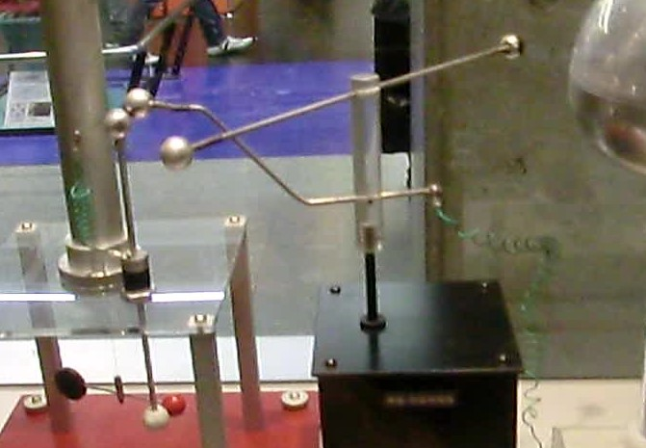
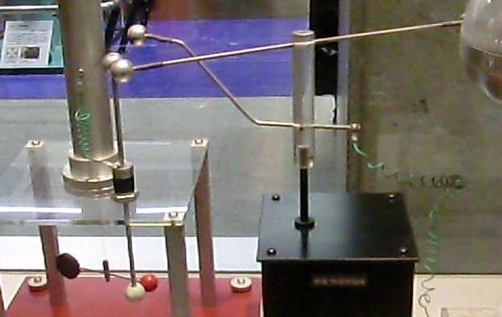
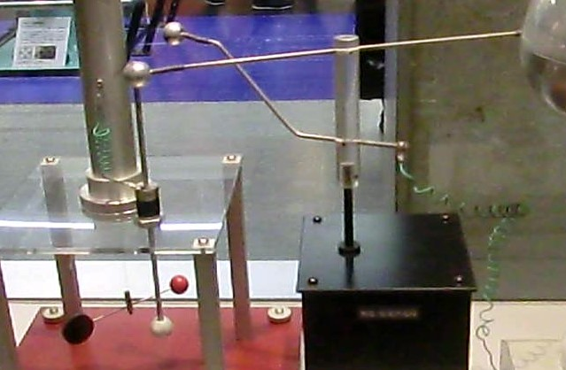
①
金属球
金属棒C
金属棒B
金属棒A
赤球
白球
②
③

Slide 7
第1回課題
1 スライド3, 4ページの国立科学博物館クーロン力実験装置の動画を見てどのような現象が起こっているか説明せよ。
解答 はじめ、①の状態では白球と金属棒A,Bはアースにつながっているので白球は電荷を持っていません。金属球には大量の電気が蓄えられていると考えられます。
次に黒い箱の中にある動力により②のように金属棒A, Bが離れ,金属棒Cが金属球と金属棒Aを接続すると白球が帯電します。その結果③のように赤球が反発して動き出したものと思われます。赤球は細いワイヤで吊るされた棒の先についているので動きやすくなっています。白球と赤球の間は塗料のため通電せず、赤球は初めから終わりまで金属球と同じ電荷を持っていて反発したものと考えられます。

Slide 8
課題1. 原点を中心とする半径a, 2aの球殻に電荷−Q, Qがそれぞれ一様に分布している。球対称性より電場は動径方向成分のみで、原点からの距離rのみの関数である。ガウスの法則を用いて各点での電場の動径方向成分Eを求め、電気力線を図示せよ。
ヒント ガウスの法則を適用する閉曲面を明記し電場の外向法線成分、内部の電気量を表す文字を明確に定義せよ。
0<r<a, a<r<2a, r>2aの場合
に分けて考えよ。
それぞれの場合、閉曲面の
内部の電荷はいくらになる
のか明記せよ。

Slide 9
課題2. x=±c (c (>0)は定数)にある無限の平面に面密度±σの電荷が一様分布しており電場は平面に対して面対称とする。対称性より電場はx成分のみでxのみの関数である。電場のx成分E_{x}を求め、電気力線を図示せよ。
ヒント 初めに|x|>cの場合
を考えよ。x=±a (a>c))に
の底面を持ちx軸に平行な
側面を持つ柱面Sに
ガウスの法則を適用する。
|x|>cではE_{x}=0が導かれる。
−σ
σ
x
−a
a
0
−σ
σ
次に|x|<cの場合を考える。
x=−a, b (a>c, |b|<c)に
底面を持ちx軸に平行
な側面を持つ柱面Sに
ガウスの法則を適用する。
x
−a
b

Slide 10
電場
電気力線

Slide 11
電場
電気力線
−σ
σ
−σ
σ
|x|<cのとき
E_{x} =
−σ/ε₀
答
|x|>cのとき
E_{x} =
0
答
ガウスの法則
(S：閉曲面,
ΔA：面積要素,
E_{n}：電場外向法線成分,
Q_{in}：S内部の電気量
)

Slide 12
課題1. 原点を中心とする半径a, 2aの球殻に電荷−Q, Qがそれぞれ一様に分布している。球対称性より電場は動径方向成分のみで、原点からの距離rのみの関数である。動径方向成分Eは、0<r<a, a<r<2a, r>2aのときそれぞれ
0, −kQ/r², 0である。rの点での電位φを求め、rを横軸にとってφのグラフを描け。r=∞の点を電位の基準とする。
ヒント Eをrから∞までrで積分する。0<r<a, a<r<2a, r>2aの場合に分けて考えよ。

Slide 13
課題1解答
0<r<aのときE=0,
a<r<2aのときE=−kQ/r²,
r>2aのときE=0
r>2aのとき
a<r<2aのとき
0<r<aのとき
φ
kQ/2a
a
2a
0
r
−kQ/2a

Slide 14
課題2. x=±c (c (>0)は定数)にある無限の平面に面密度±σの電荷が一様分布しており電場は平面に対して面対称とする。対称性より電場はx成分のみでxのみの関数である。電場のx成分E_{x}は、|x|>cのとき0, |x|<cのとき−σ/ε₀である。xの点での電位φを求め、xを横軸にとって電位φのグラフを描け。x=+∞の点を電位φの基準とする。
−σ
σ
ヒント E_{x}をxから+∞までxで積分する。x>c, −c<x<c, x<−cの場合に分けて考えよ。
−c
0
c
x

Slide 15
課題2解答
|x|>cのときE=0,
|x|<cのときE=−σ/ε₀
x>cのとき
|x|<cのとき
x<−cのとき
φ
x
−c
0
c
−σ/ε₀
−2σ/ε₀

Slide 16
課題1. a, cを正の定数, r²=x²+y²+z²とし, 点(x,y,z)の電位φ
が r<aのときφ=cr²/a², r>aのときφ=ca/r と表されるとする。
r<a, r>aそれぞれの場合の電場E=(E_{x}, E_{y}, E_{z})を求めよ。
課題2. 課題1の結果の電場E=(E_{x}, E_{y}, E_{z}) があるとき、
r<a, r>aそれぞれの場合の電荷密度ρを求めよ。
ヒント 例題1~4を参考にせよ。符号に注意せよ。
電位から電場を求める公式
ガウスの法則の微分形
自由課題 課題2の電荷密度とは別に、r=aの球殻に未知の一様電荷Q₁が分布しているとする必要がある。半径r (>a) の球面にガウスの法則の積分形を適用してQ₁を求めよ。
ヒント r<aでρが一定なのでr<aの電荷は(4/3)πr³ρである。

Slide 17
静電場の法則
クーロンの法則
q,q'：電荷
r：電荷間の距離
重ね合わ
せの原理
F：電荷間の斥力(負なら引力)
：真空の誘電率
同等
ガウスの法則
(S：閉曲面,
ΔA：面積要素,
E_{n}：電場外向法線成分,
Q_{in}：S内部の電気量
)
積分形
発散(定義)divergence
a
a
a
a
同等
電荷密度
=
ガウスの法則の微分形
ガウスの法則から
∴

Slide 18
例題3. 点(x,y,z)の電場がE=(E_{x}, E_{y}, E_{z})=b(x,y,z)と表されるとする。 電荷密度ρを求めよ。
同様に
∴
=
ガウスの法則の微分形
∴

